Slide 1
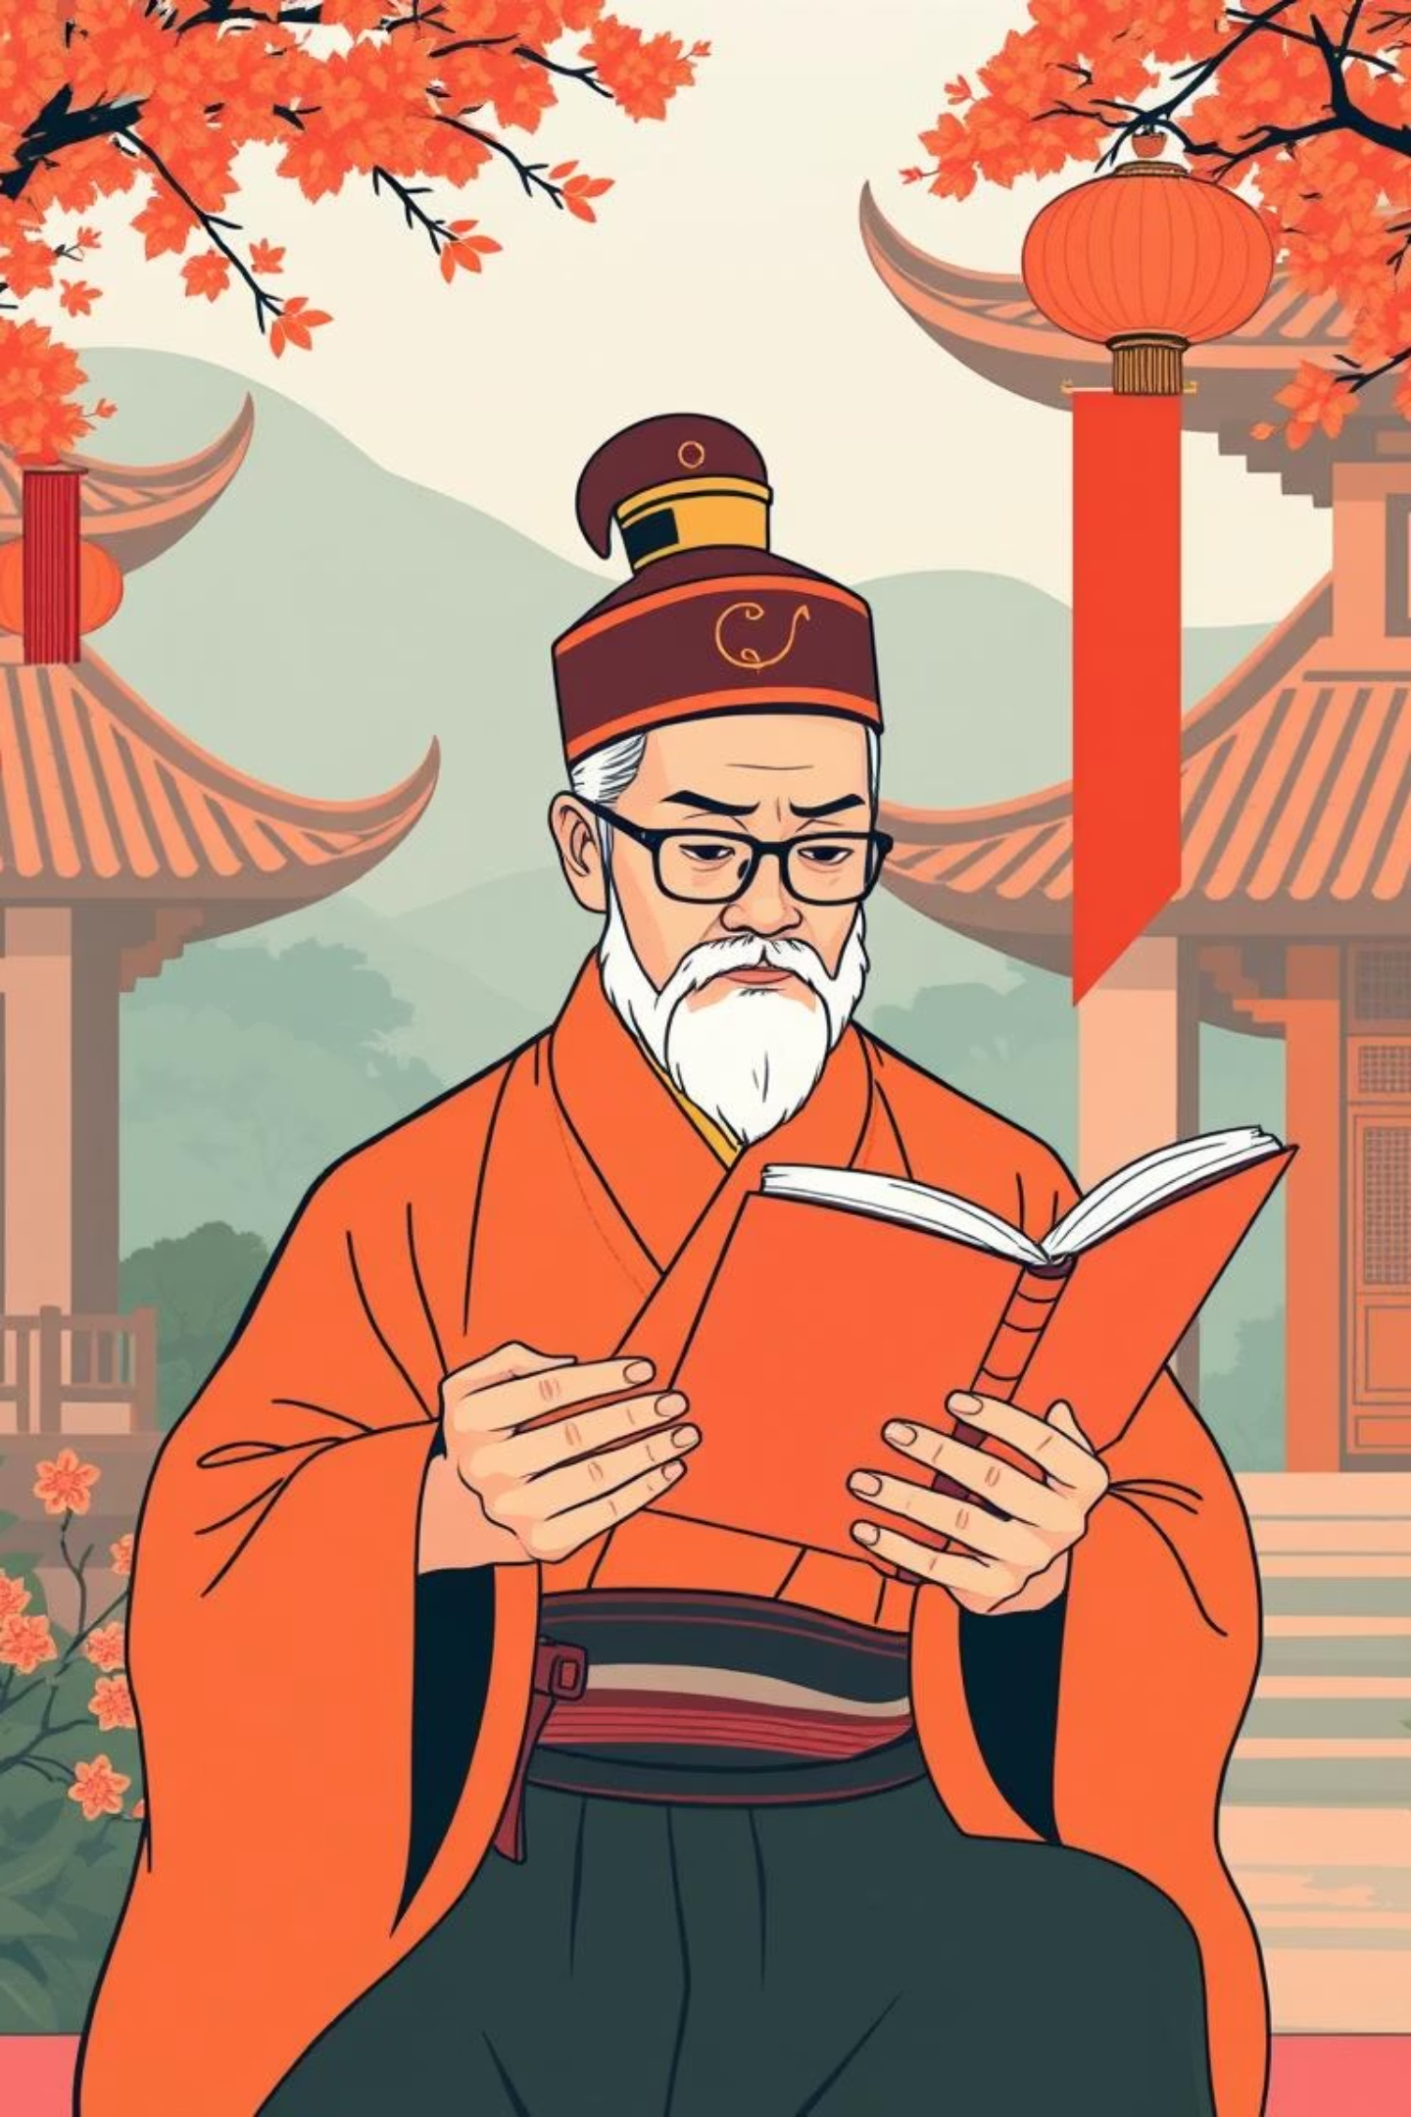
Giới Thiệu Sách Trạng Nguyên Việt Nam
Chào mừng quý vị đến với buổi giới thiệu sách "Trạng Nguyên Việt Nam" – một hành trình khám phá trí tuệ và tinh hoa giáo dục của dân tộc.

Slide 2
Mục Lục
01
02
03
Giới Thiệu Chung
Hành Trình Trở Thành Trạng Nguyên
Những Trạng Nguyên Tiêu Biểu
Tổng quan về cuốn sách và tầm quan trọng của các Trạng Nguyên.
Quy trình thi cử và những thử thách mà các sĩ tử phải vượt qua.
Câu chuyện và đóng góp của một số Trạng Nguyên nổi bật.
04
05
Giá Trị Vượt Thời Gian
Kết Luận và Hỏi Đáp
Bài học và ý nghĩa của các Trạng Nguyên đối với xã hội hiện đại.
Tổng kết và cơ hội giao lưu.

Slide 3
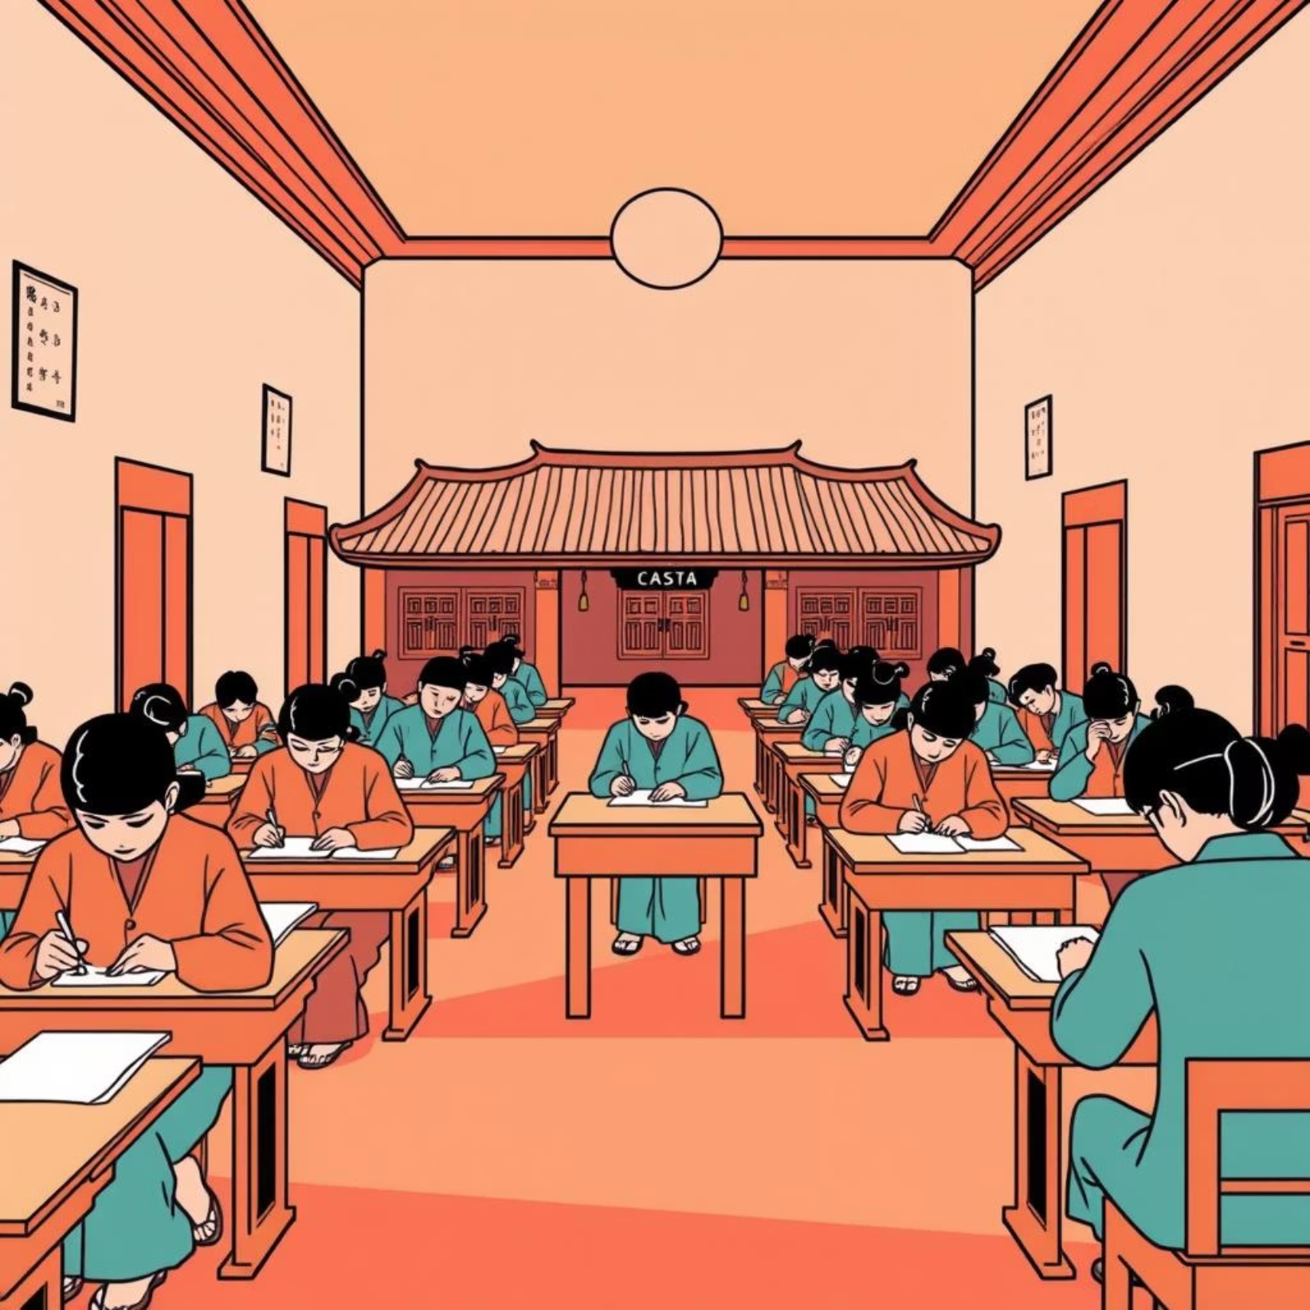
Giới Thiệu Chung
"Trạng Nguyên Việt Nam" là cuốn sách tổng hợp về lịch sử khoa cử và cuộc đời, sự nghiệp của các Trạng Nguyên trong lịch sử Việt Nam.
Cuốn sách không chỉ cung cấp kiến thức mà còn truyền cảm hứng về tinh thần hiếu học, ý chí vươn lên của người Việt.

Slide 4




Hành Trình Trở Thành Trạng Nguyên
Học Tập Khổ Luyện
Thi Hương
Sĩ tử phải trải qua quá trình học tập miệt mài, từ gia đình đến trường lớp.
Kỳ thi cấp vùng, chọn ra những người đủ điều kiện dự thi cao hơn.
Thi Hội
Thi Đình
Kỳ thi cấp quốc gia, chọn ra các Tiến sĩ.
Kỳ thi cuối cùng do nhà vua trực tiếp ra đề, chọn ra Trạng Nguyên, Bảng Nhãn, Thám Hoa.

Slide 5
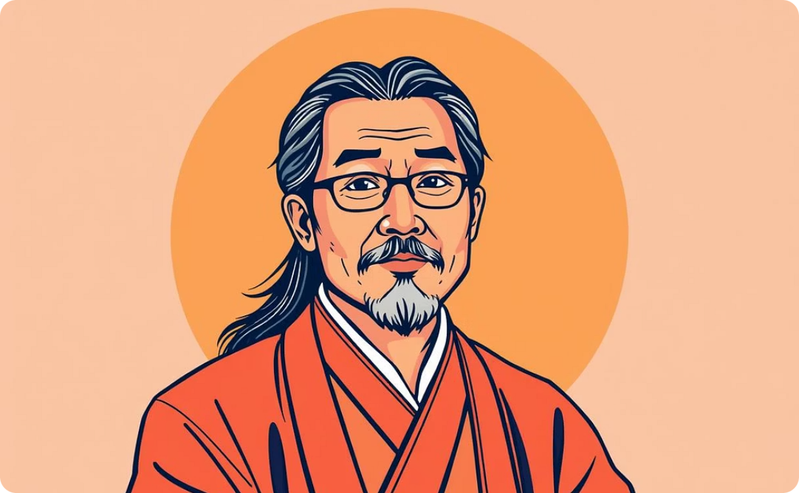
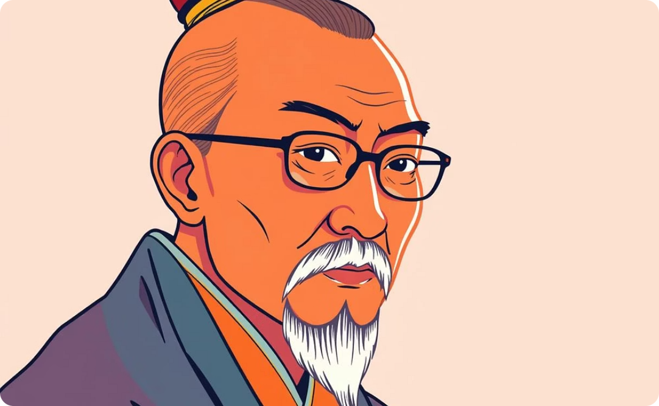
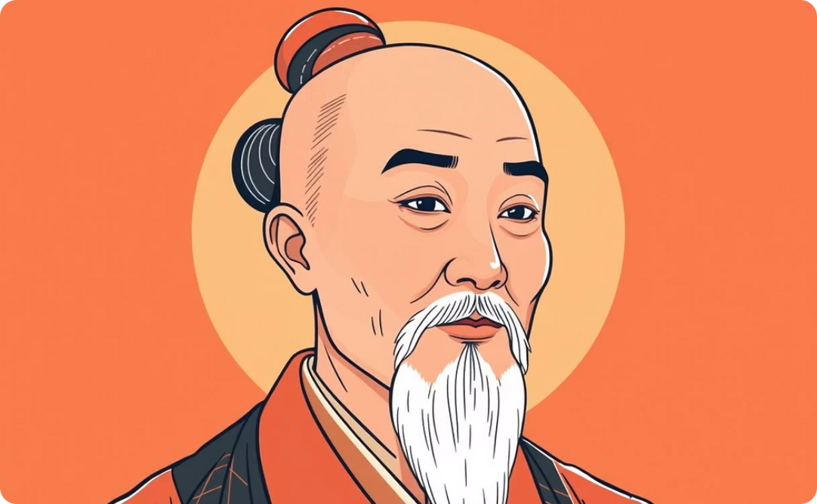
Những Trạng Nguyên Tiêu Biểu
Nguyễn Hiền
Mạc Đĩnh Chi
Lương Thế Vinh
Trạng Nguyên trẻ nhất lịch sử (13 tuổi), nổi tiếng với tài năng xuất chúng.
Trạng Nguyên "Lưỡng quốc Trạng Nguyên", được cả Đại Việt và nhà Nguyên kính trọng.
Trạng Nguyên "Trạng Lường", có nhiều đóng góp về toán học và văn hóa.

Slide 6
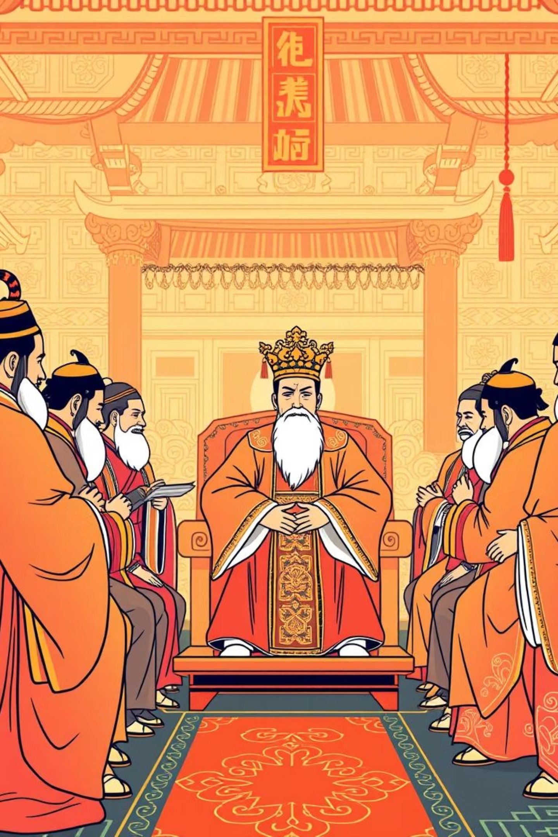
Đóng Góp Của Các Trạng Nguyên
Tham gia triều chính, giúp vua trị nước, an dân.
Soạn thảo văn bản, chính sách, luật pháp.
Biên soạn sách vở, phát triển giáo dục và văn hóa.
Là biểu tượng của trí tuệ, đạo đức và tinh thần yêu nước.

Slide 7
Giá Trị Vượt Thời Gian
Tinh Thần Hiếu Học
Ý Chí Vươn Lên
Đạo Đức và Trách Nhiệm
Khuyến khích thế hệ trẻ không ngừng học hỏi, trau dồi kiến thức.
Truyền cảm hứng vượt qua khó khăn, thử thách để đạt được thành công.
Nhấn mạnh vai trò của người trí thức đối với xã hội và đất nước.

Slide 8

Tại Sao Nên Đọc Cuốn Sách Này?
Cuốn sách là nguồn tài liệu quý giá về lịch sử, văn hóa và giáo dục Việt Nam.
Giúp độc giả hiểu sâu hơn về truyền thống khoa cử, những giá trị cốt lõi của dân tộc.
Là món quà ý nghĩa cho những ai yêu mến lịch sử và muốn tìm hiểu về các bậc hiền tài.

Slide 9
Lời Kết
"Trạng Nguyên Việt Nam" không chỉ là một cuốn sách, mà còn là một di sản, một nguồn cảm hứng bất tận cho các thế hệ mai sau.
Chúng tôi hy vọng cuốn sách sẽ góp phần lan tỏa tinh thần hiếu học và lòng tự hào dân tộc.

Slide 10

Cảm Ơn Quý Vị Đã Lắng Nghe!
Mọi câu hỏi và ý kiến đóng góp xin mời quý vị đặt ra.

